Slide 1
Herzlich willkommen!
…gleich geht es los!
Ralf Loheit
Medienpädagogischer Berater digitale Bildung
für die Landkreise Landsberg/Lech und Starnberg

Slide 2
Kleine digitale Snacks II
Ort: Landsberg
Datum: 13.07.2021
Ralf Loheit
Medienpädagogischer Berater digitale Bildung
für die Landkreise Landsberg/Lech und Starnberg

Slide 3
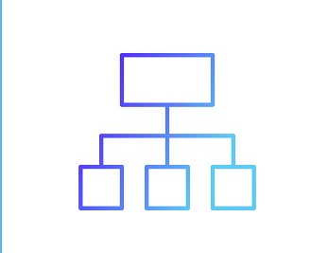
Worum geht es heute?
Edkimo
QuizAcademy
TaskCards

Slide 4
So ist das heute aufgebaut
Das bietet das Tool
So erstellt man Inhalten (mit Blick in die Oberfläche)
So bekomme ich den Inhalt an die Schülerinnen und Schüler
Kosten
interessante, weiterführende Links & Beispiele

Slide 5
Warum diese Tools?
Datenschutz
DSGVO-konform
deutscher Server
AVV möglich
benutzerfreundlich
verschiedene Vorlagen vorhanden
gute Kontaktmöglichkeiten
browserbasiert (teilw. als APP)

Slide 6
Edkimo

Slide 7
Das bietet das Tool
schnelles, einfaches Erstellen von Befragungen
verschiedene Vorlagen werden bereit gestellt
Auswertungen

Slide 8
Erstellen von Inhalten
Vorlage nutzen oder selber erstellen
Inhalte einfügen
Zugang freigeben

Slide 9
Edkimo

Slide 10
Wie sieht die Auswertung aus?
übersichtliche Zusammenfassung aller Ergebnisse sowie Aufschlüsselung bei den einzelnen Fragen
z.B. https://app.edkimo.com/result/kewizdu

Slide 11
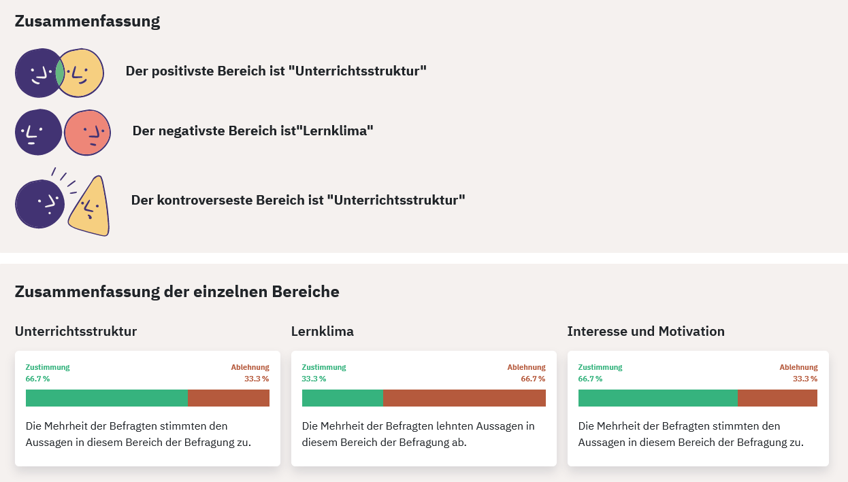

Slide 12
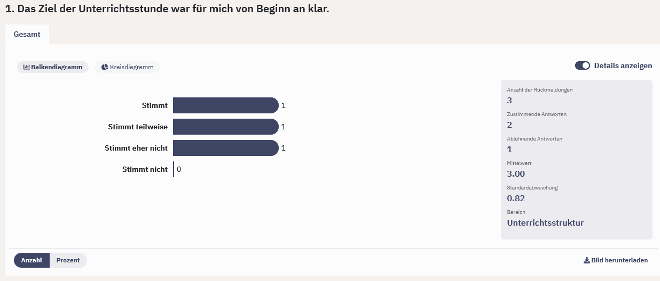

Slide 13
Wie bekomme ich die Umfrage an die SuS?
Verlinkung
QR-Code (eher unpraktisch bei HA)
Link per mail verschicken
Link zum Anklicken in mebis bereitstellen
mit Hilfe eines Einbettungslinks (muss separat erstellt werden z.B. hiermit)

Slide 14
Zugänge für die Befragungen:
Feedback-Code
TAN-Liste

Slide 15
Kosten
nach Ablauf der Testversion kann noch auf bereits erstellte Befragungen zurückgegriffen werden

Slide 16
interessante, weiterführende Links & Beispiele
Help Center von Edkimo
Erklärvideos auf Vimeo
Einschätzung zum Datenschutz
@edkimo_app

Slide 17
QuizAcademy

Slide 18
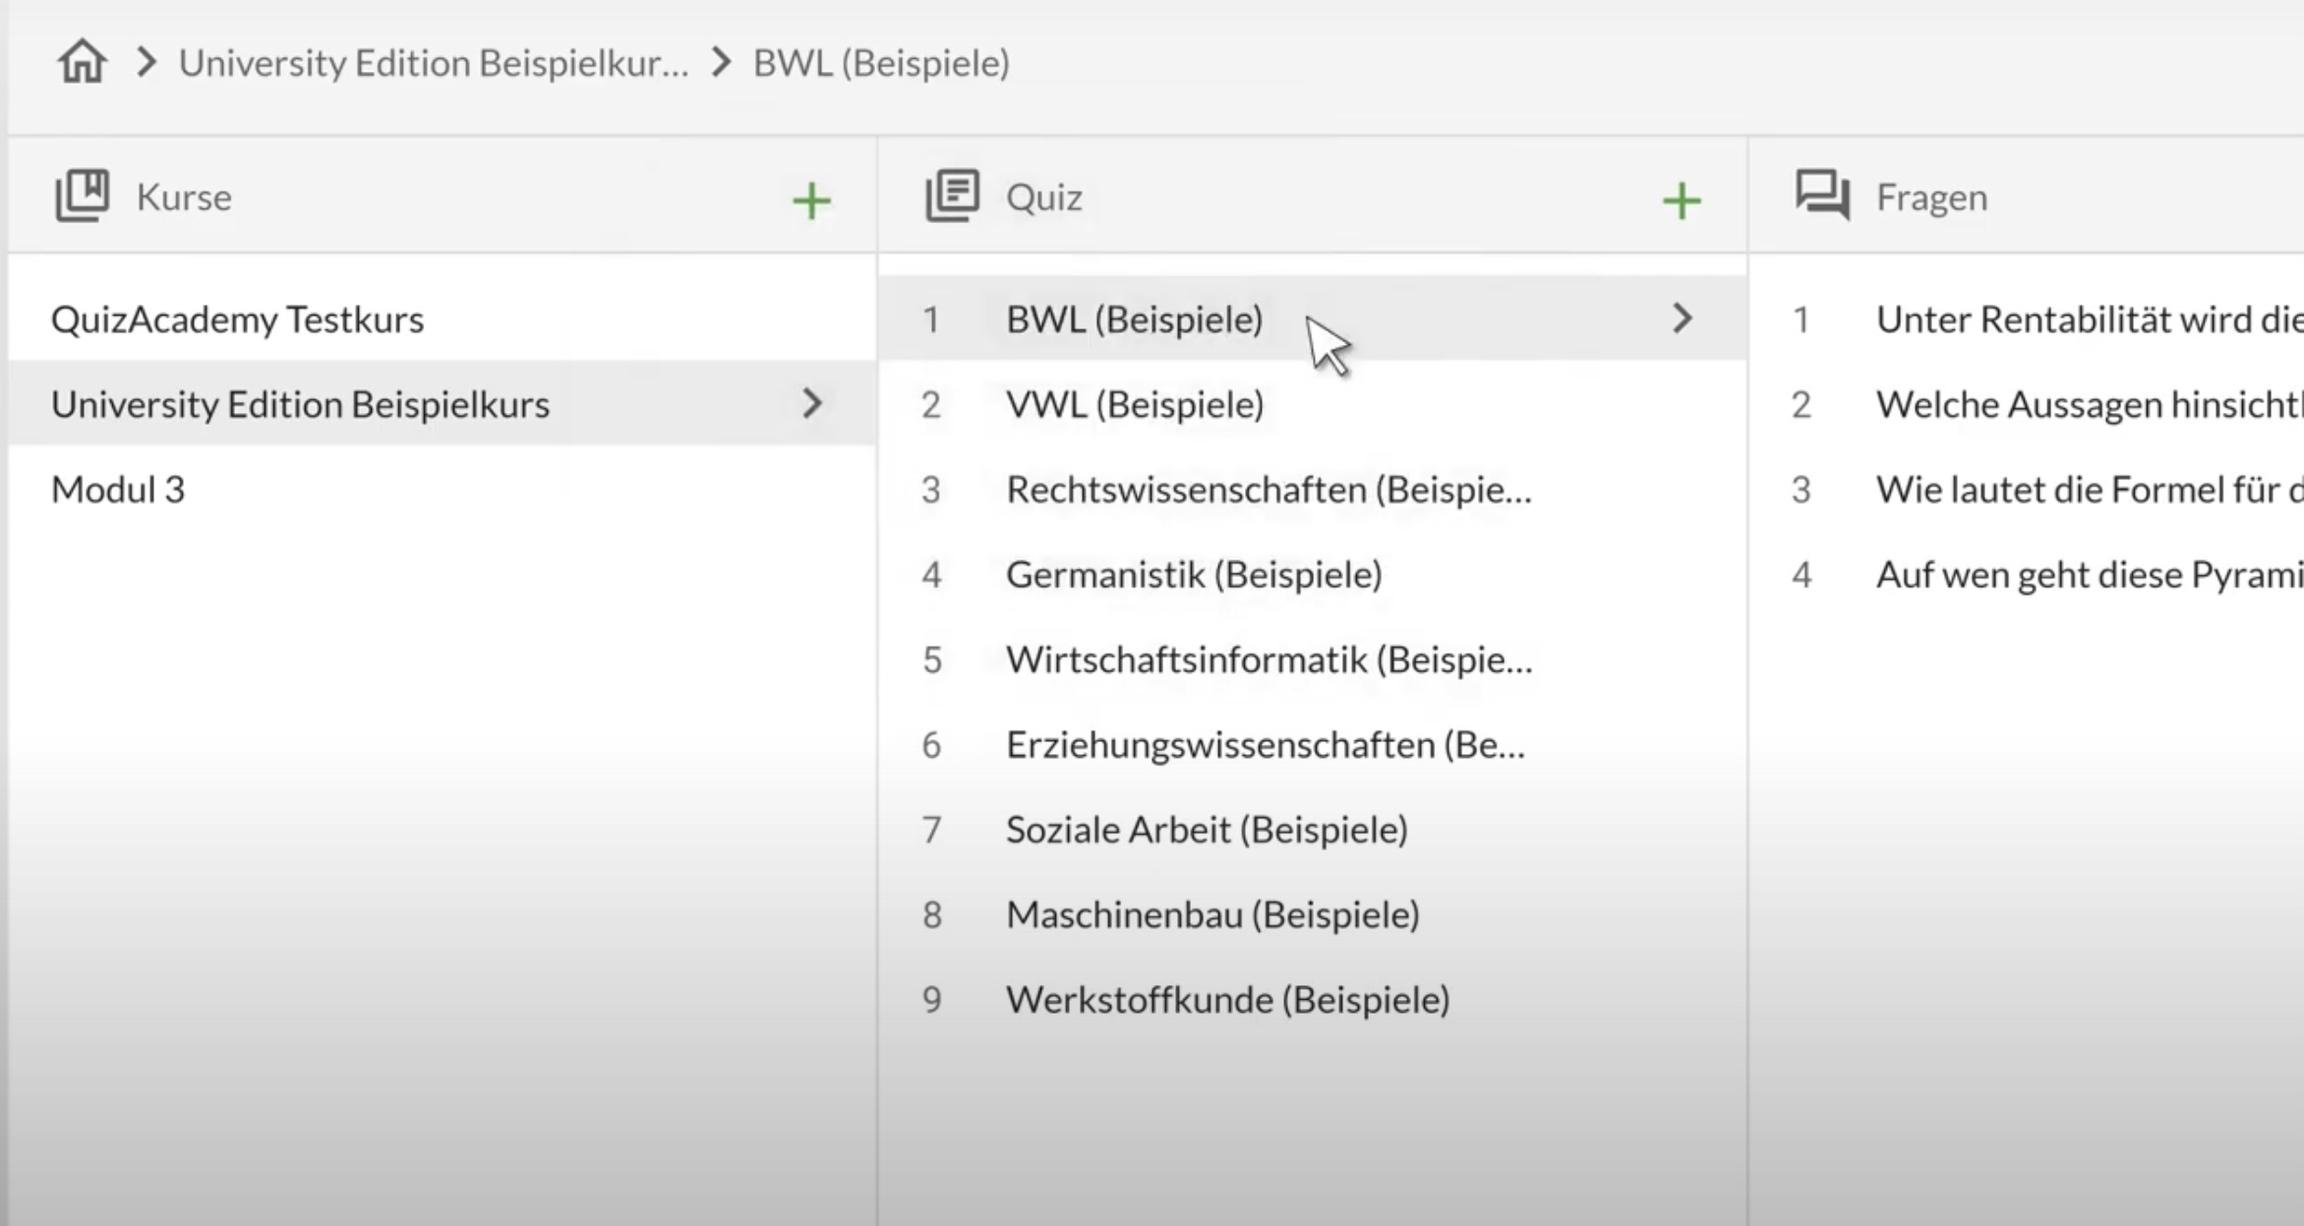
Das bietet das Tool
thematisch sortierte Karteikarten (auch offline nutzbar)
Quiz
Live-Quiz
e-Prüfungen

Slide 19
Erstellen von Inhalten
Mit wenigen Klicken lassen sich die Strukturen für eine Lerneinheit aufbauen.
Erklärende Videos unterstützen das Arbeiten.

Slide 20
Tipp: Einstellungen bei e-Prüfungen

Slide 21
QuizAcademy

Slide 22
Wie bekomme ich die Umfrage an die SuS?
Einladung verschicken
Verlinkung
QR-Code
PIN

Slide 23
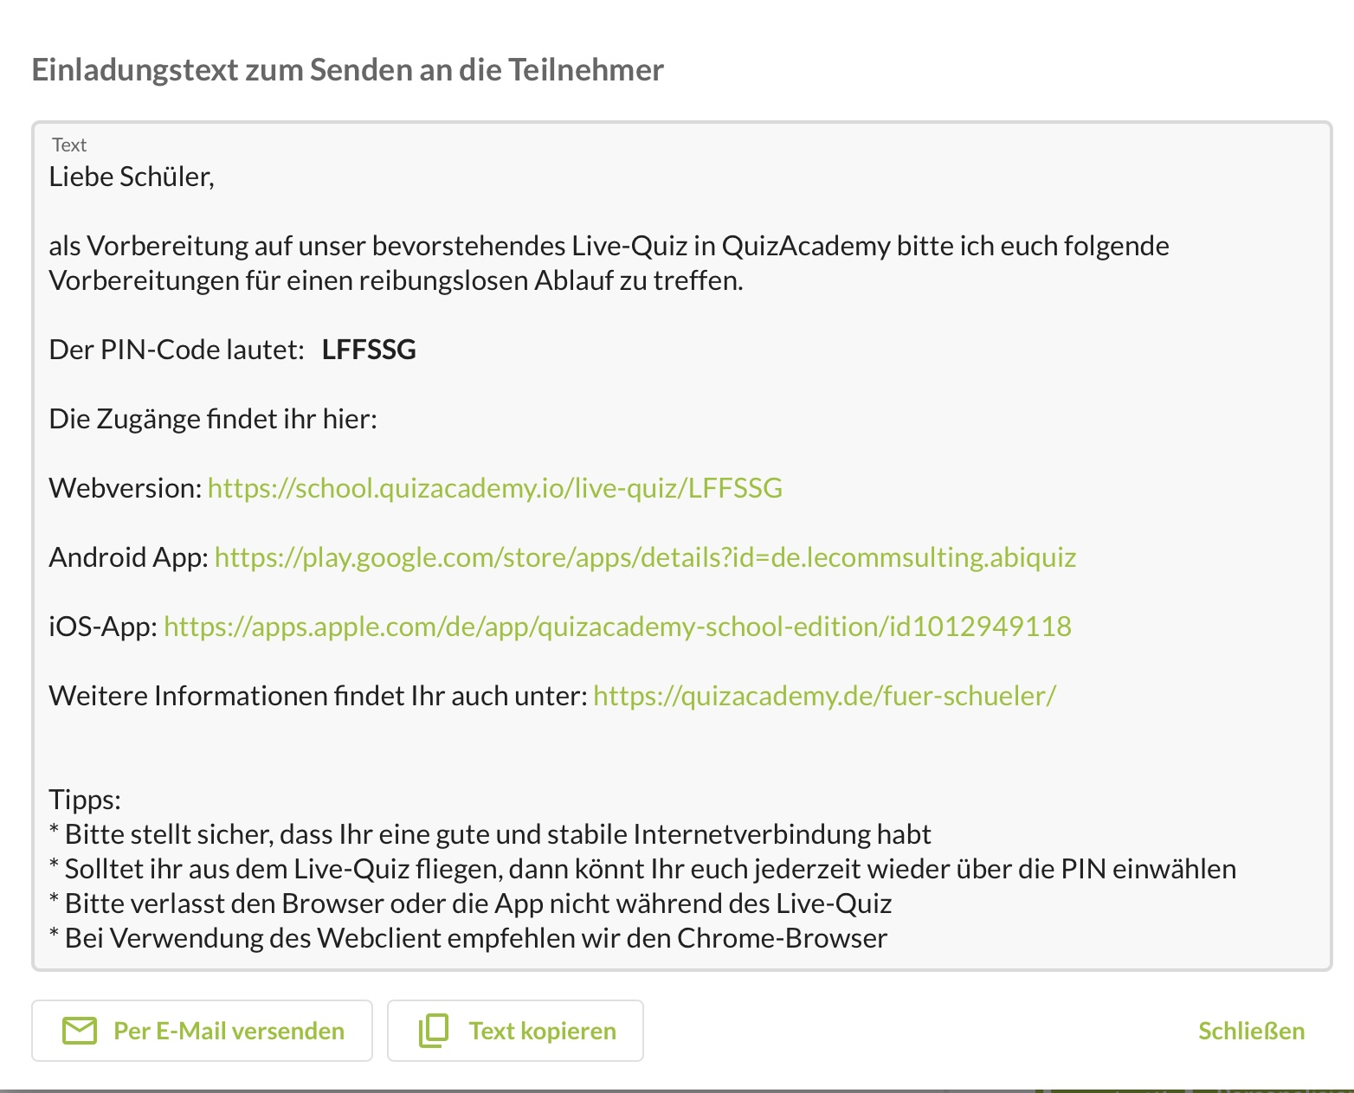

Slide 24
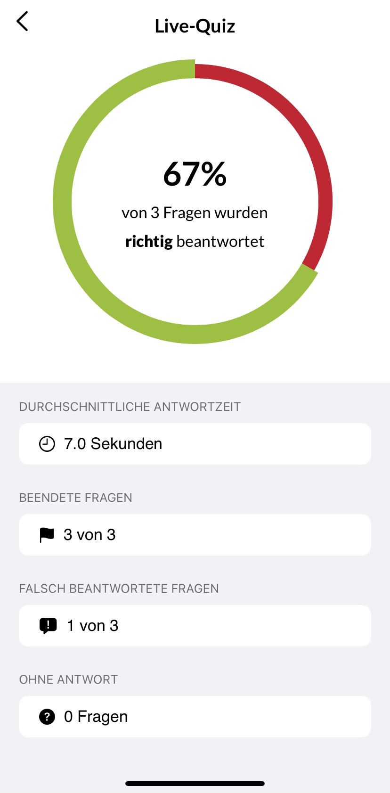
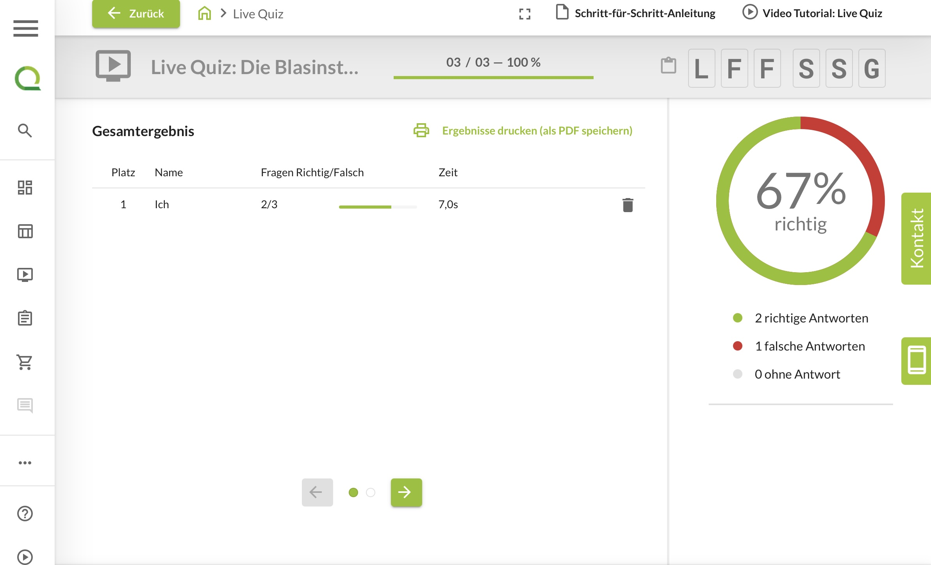
Ansicht der SuS
Ansicht der Lehrkraft

Slide 25
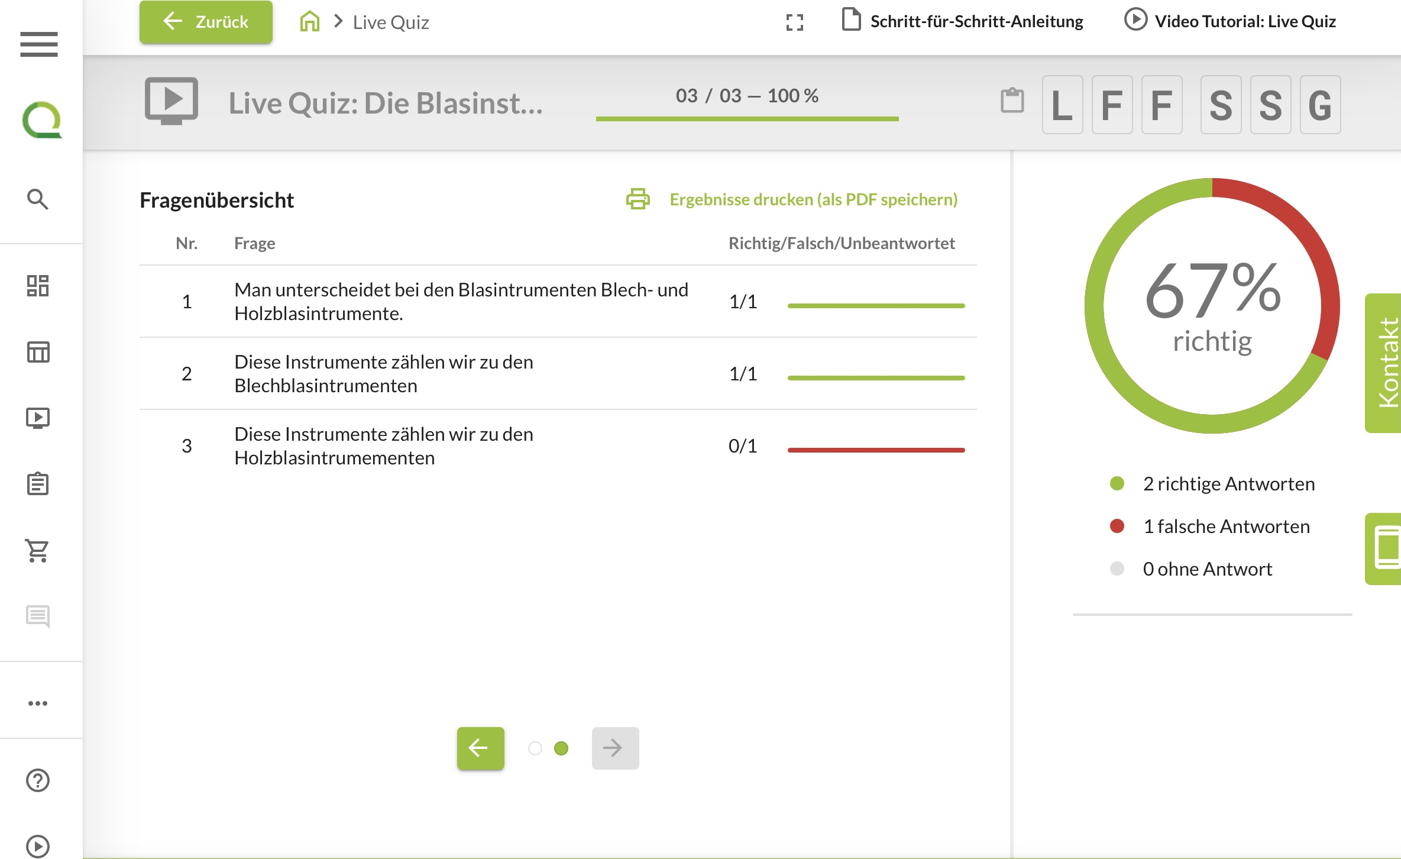
Ansicht der Lehrkraft

Slide 26
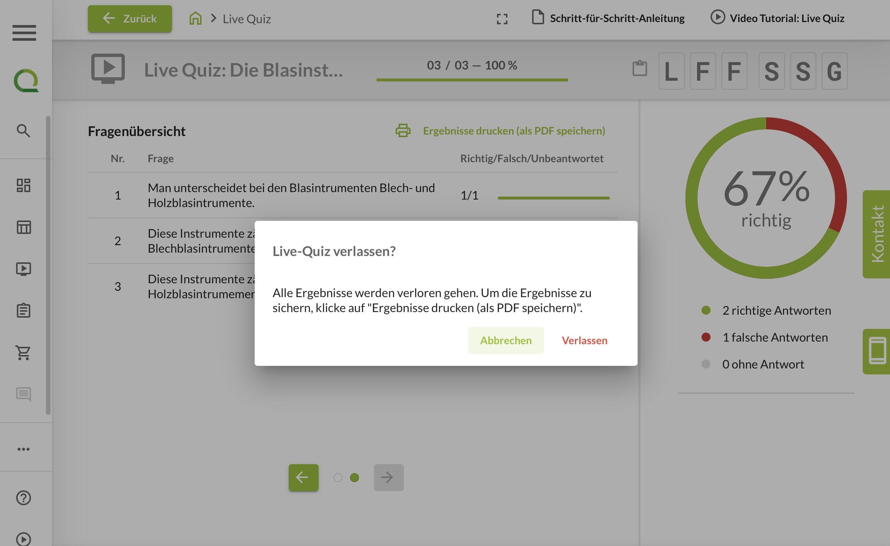

Slide 27
Ein Quiz aus Kahoot in QuizAcademy holen
Quiz aufrufen
Download Report (Excel-Tabelle wird geladen)
dort den letzten Reiter aufrufen
in QA neuen Quiz erstellen → Inhalt übernehmen → kopierten Inhalt aus Excel-Tabelle in das erste Feld einfügen → bestätigen → fertig
Achtung: Bilder werden nicht übernommen!
Anleitung

Slide 29
Kosten

Slide 30
interessante, weiterführende Links & Beispiele
Videos von QuizAcademy
Fortbildungsangebote von QuizAcademy
FAQ von QuizAcademy
Einschätzung zum Datenschutz
@academy_quiz

Slide 31
TaskCards

Slide 32
Das bietet das Tool
unterschiedliche Pinnwände:
Spalten
Zeitstrahl
freie Wand

Slide 33
Wie bekomme ich die Wand an die SuS?
Link
QR-Code
als iFrame (z.B. für die Nutzung in mebis)
„personalisierter“ Link

Slide 34
Eine besondere Stärke von TaskCards ist die Rechtevergabe bei der Nutzung von „Wänden“. Diese lässt sich bspw. für unterschiedliche Spalten unterschiedlich definieren:

Slide 35
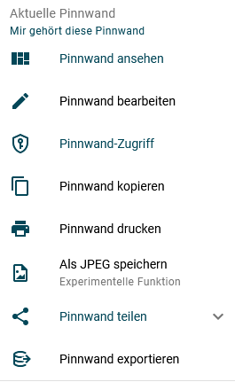

Slide 36
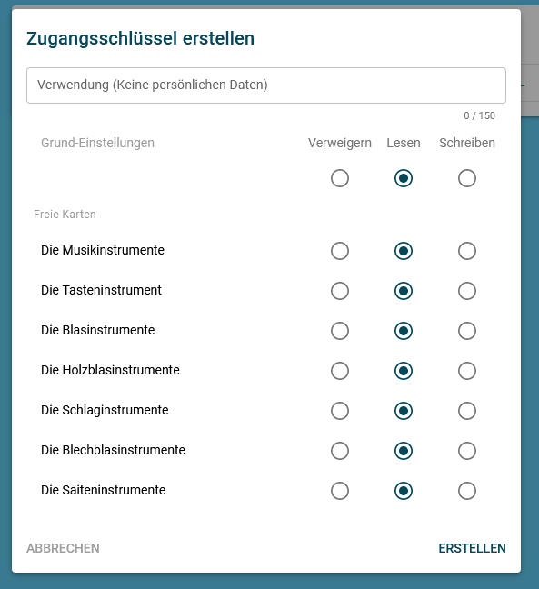

Slide 37
TaskCards

Slide 38
Kosten
aktuell – da Beta-Version – noch kostenlos
anschließend (ca. ab September?) Preisgestaltung vergleichbar mit Padlet

Slide 39
interessante, weiterführende Links & Beispiele
Einschätzung zum Datenschutz
eine erste Einschätzung (Stand März 2021)
ergänzend dazu (Stand Juni 2021)
ein TaskCard zu TaskCards
@TaskCards_

Slide 40
Kleine digitale Snacks II
Vielen Dank und viel Erfolg bei der Umsetzung!
R. Loheit
mBdB für Landsberg/Lech und Starnberg
www.bdb-ll-sta.de
mail@bdb-ll-sta.de
Ralf Loheit
Medienpädagogischer Berater digitale Bildung
für die Landkreise Landsberg/Lech und Starnberg
Ort: Landsberg
Datum: 13.07.2021

